Slide 1
Проект на flask WebServer+API “Young writer”
технопарк "Кванториум"
курс - "Лицей Академии Яндекса "Основы промышленного программирования"
Автор проекта:
Черткоев Георгий Валерьевич
Руководитель:
Сергей Гжегожевский
2021-2022г

Slide 2
Введение
Цель моего проекта в том, чтобы создать сайт на котором можно будет свободно размещать литературные произведения, и читать чужие(возможно неизвестные) творения.

Slide 3
Описание реализации
Вся программа разделена на блоки отвечающие за разные задачи.
Есть 5 основных папок и файл:
Data (хранит модели для базы и api)
Db (папка с базой данных)
Forms (формы от flask_wtf)
Templates (шаблоны для render_template)
main.py (файл использующий всё вышенаписанное и отображающий сам сайт)

Slide 4
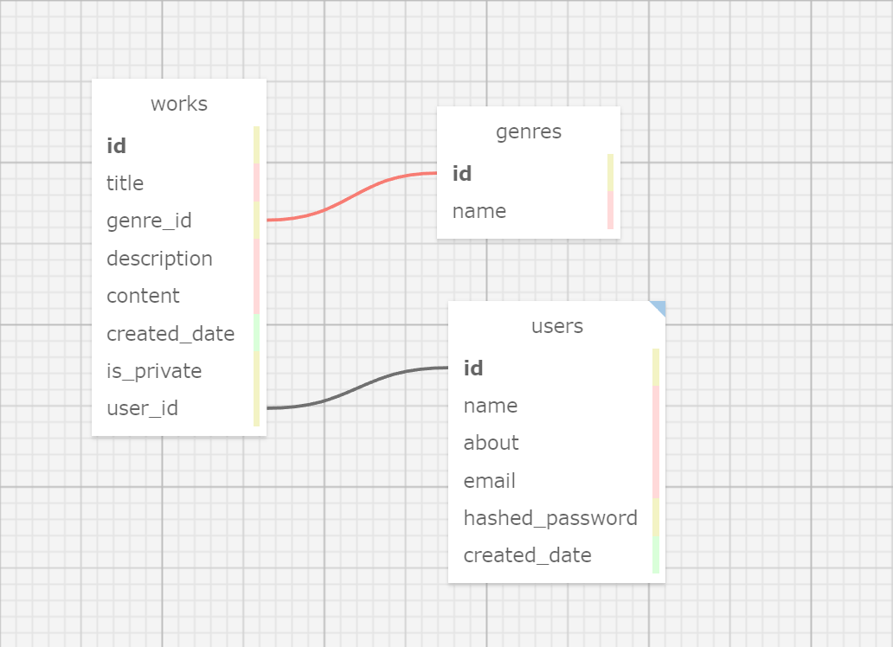
Структура базы данных

Slide 5
Возможности для доработки
К сожалению не всё удалось реализовать, вот список того, что можно добавить в будущем:
Оценка работ
Сортировка по рейтингу
Топ самых читаемых/высоко оцененных произведений
Топ лучших авторов
Миниблог по сайту(блоги с темами «открытие недели», «смысл романа «осень» Андрея Рабкова» и т.п)
Возможность добавления иллюстраций к произведениям
Фото профиля
Возможность поиска конкретных работ и авторов

Slide 6
Заключение
Несмотря на длинный список нереализованного, в ходе работы я заметно улучшил свои навыки во flask, html и css, поучился искать ответы на вопросы и читать документацию на английском.

